Slide 1

ФИНАЛ VII НАЦИОНАЛЬНОГО ЧЕМПИОНАТА
«МОЛОДЫЕ ПРОФЕССИОНАЛЫ» (WORLDSKILLS RUSSIA)
20.05.2019-24.05.2019

Slide 2

Общие сведения о месте проведения чемпионата

Slide 3

Общие сведения
Программные решения для бизнеса
Расположение компетенции
Время трансфера до места проживания
Расположение трансферной площадки
Питание участников и экспертов
Санитарно-бытовые помещения
Питьевой режим
Медицинский пункт
Аптечка ПМП
Средства первичного пожаротушения

Slide 4
Общие сведения

Slide 5

Время начала и окончания конкурсных работ

Slide 6


Время начала и окончания конкурсных работ
Работа участников и экспертов на конкурсной площадке
Соревновательные дни
УЧИ МАТЧАСТЬ - SMP
NN

Slide 7
Стандарты Ворлдскиллс
Стандарты компетенции
  Техническое описание
  Конкурсное задание
  Критерии оценки
  Инфраструктурный лист
  План проведения компетенции
  План застройки компетенции
Стандарты чемпионата
  Регламент чемпионата
  Кодекс этики
  Техника безопасности, нормы охраны здоровья и окружающей среды
  План проведения чемпионата
  План застройки чемпионата

Slide 8

Кодекс этики
Устанавливает этические нормы поведения лиц, вовлеченных в чемпионаты по Стандартам Ворлдскиллс
Является единым для всех чемпионатов WorldSkills

Slide 9
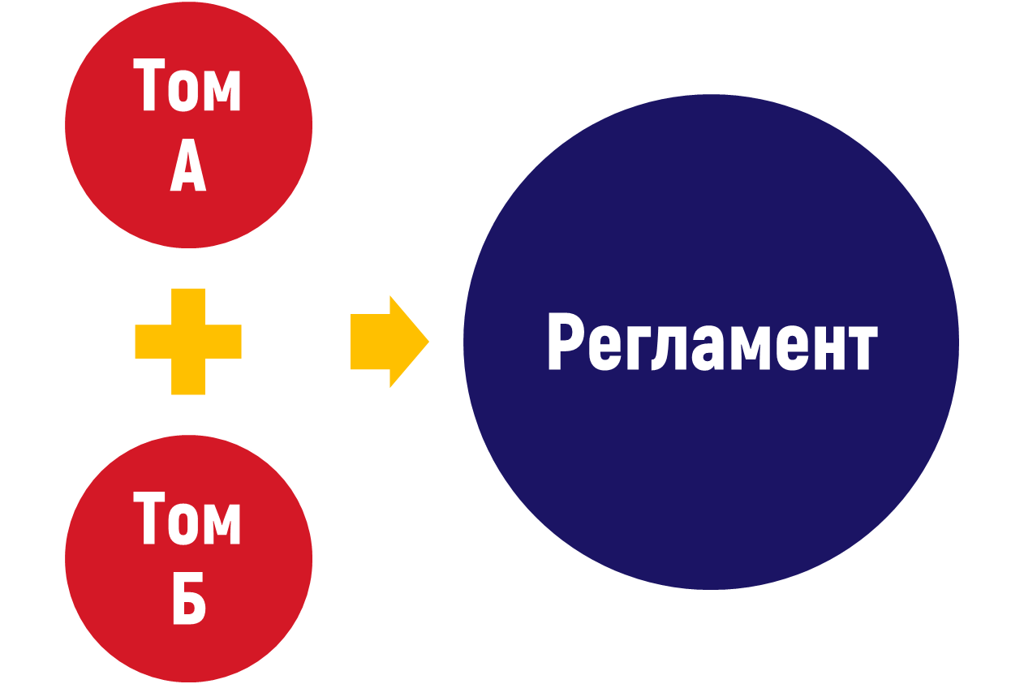
РЕГЛАМЕНТ

Slide 10
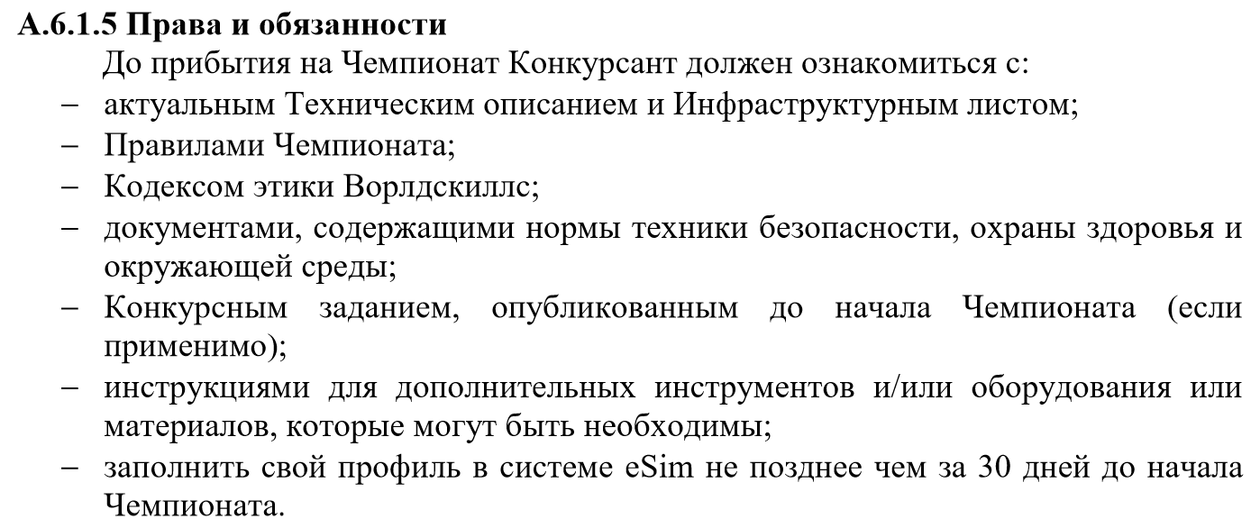
РЕГЛАМЕНТ
ТОМ
А

Slide 11
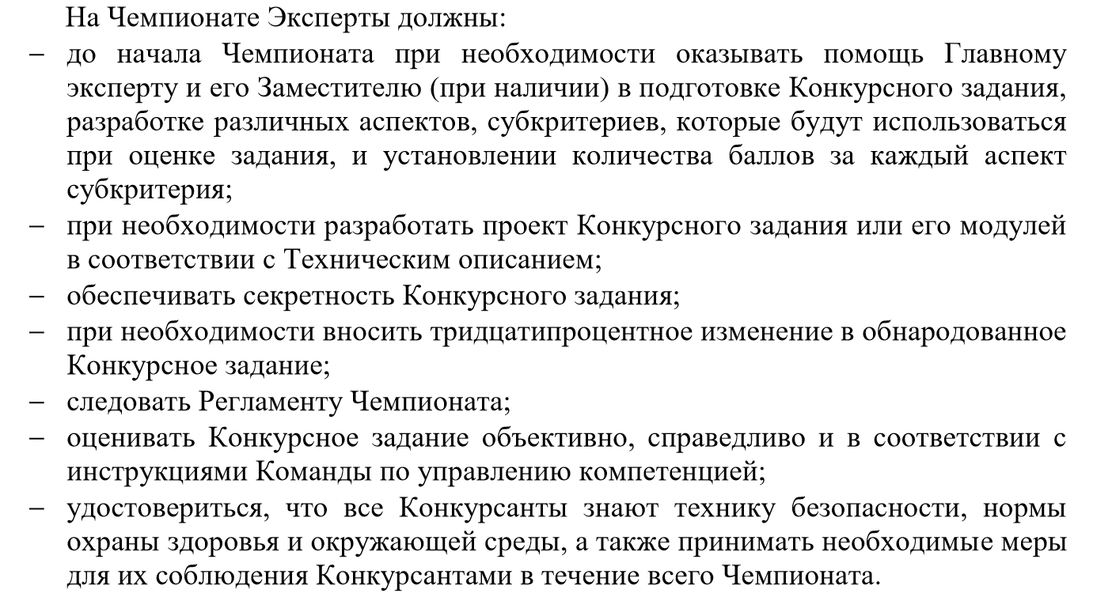
РЕГЛАМЕНТ
ТОМ
А

Slide 12
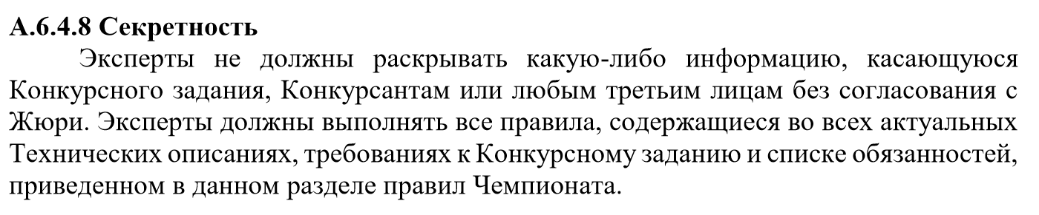
РЕГЛАМЕНТ
ТОМ
А

Slide 13
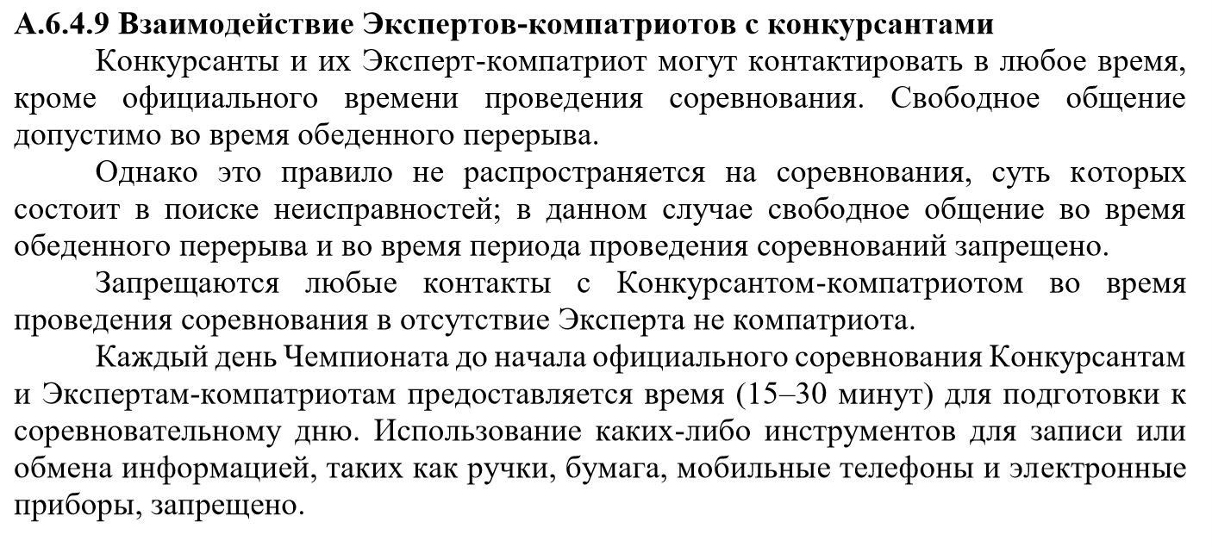
РЕГЛАМЕНТ
ТОМ
А

Slide 14
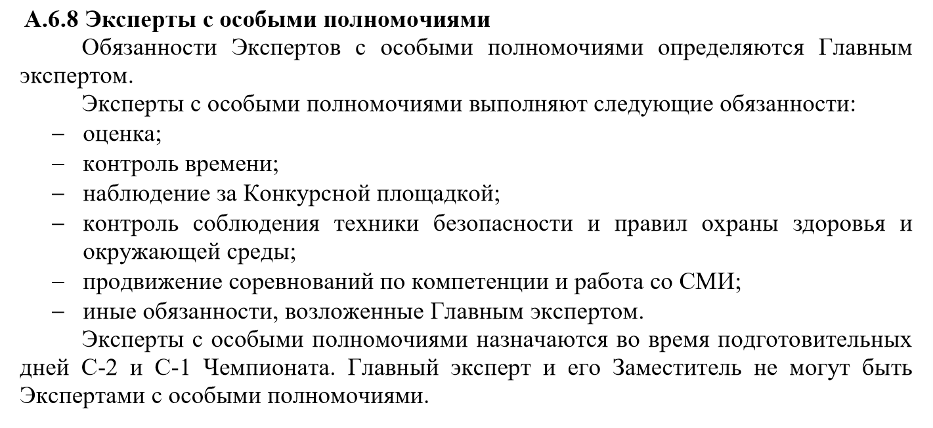
РЕГЛАМЕНТ
ТОМ
А

Slide 15

ПРИНЯТИЕ РЕШЕНИЙ
если Жюри не может принять единогласного решения в разумный срок, Главный эксперт должен вынести данный вопрос на голосование.
простое большинство (50 % Экспертов + 1 голос) определяет решение по данному вопросу.
отсутствующие Эксперты должны быть проинформированы о принятом решении, но не имеют права поднять данный вопрос на повторном голосовании.

Slide 16

ТЕХНИЧЕСКОЕ ОПИСАНИЕ
Техническое описание компетенции основано на актуальных и доступных широкому кругу профессионалов передовых технологиях на момент его разработки и актуализации
Техническое описание компетенции для российских чемпионатов актуализируется один раз в год на Национальном чемпионате путем формирования предложений в адрес МК и МЭ.
Notes:
Техническое описание компетенции основано на актуальных и доступных широкому кругу профессионалов передовых технологиях на момент его разработки и актуализации
Техническое описание компетенции для российских чемпионатов актуализируется один раз в год на Национальном чемпионате.

Slide 17
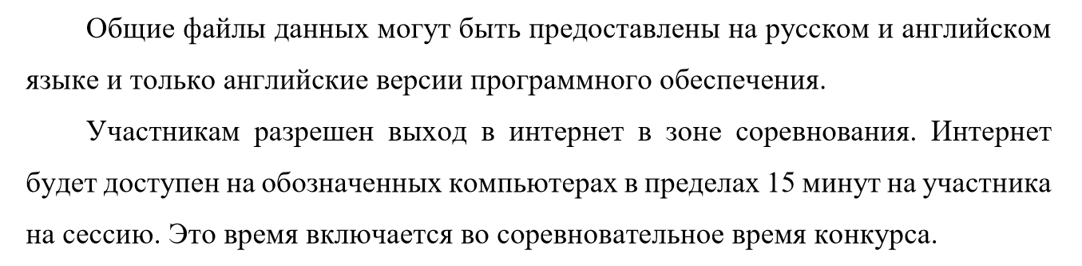
ТЕХНИЧЕСКОЕ ОПИСАНИЕ

Slide 18
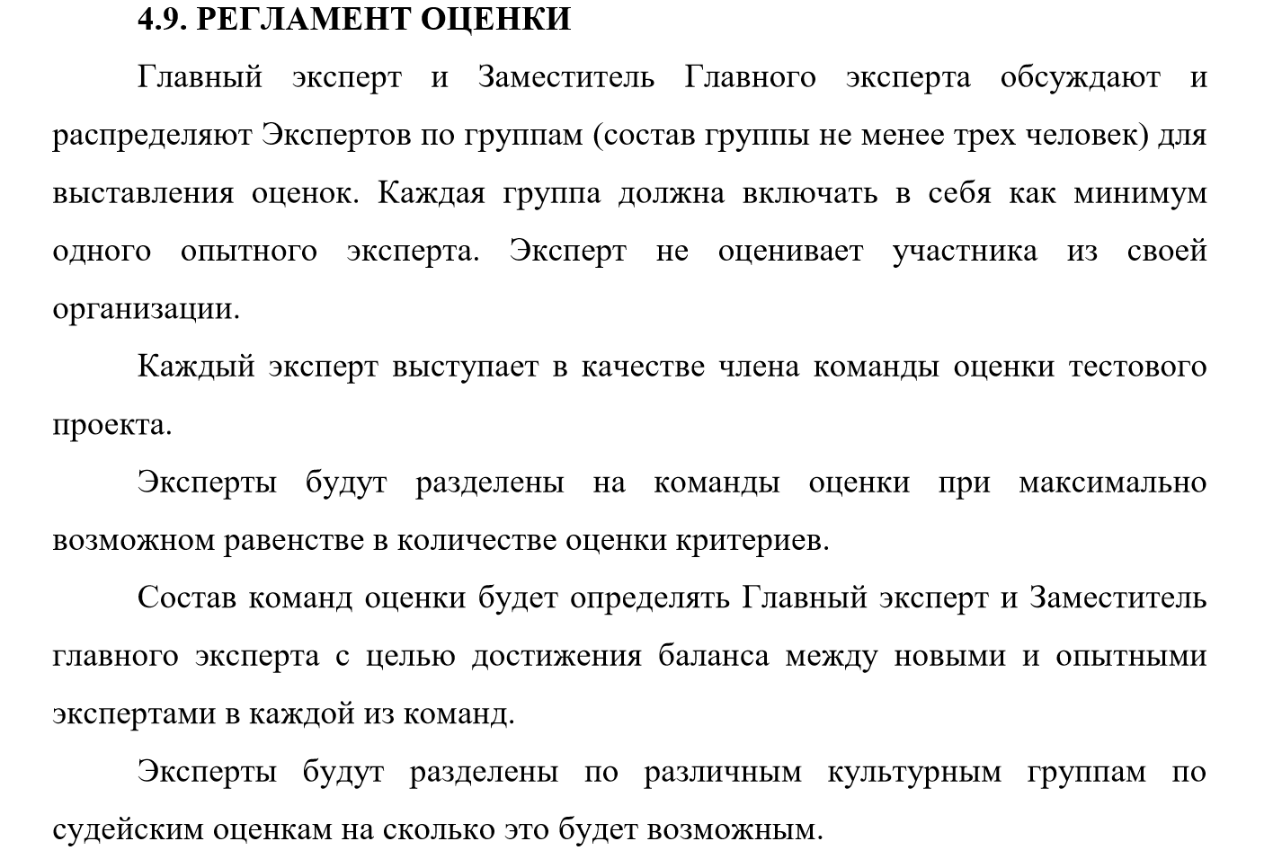
ТЕХНИЧЕСКОЕ ОПИСАНИЕ

Slide 19
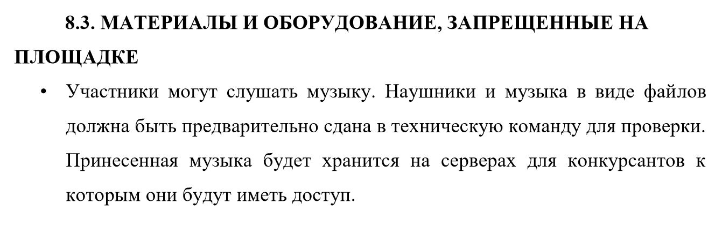
Техническое описание

Slide 20
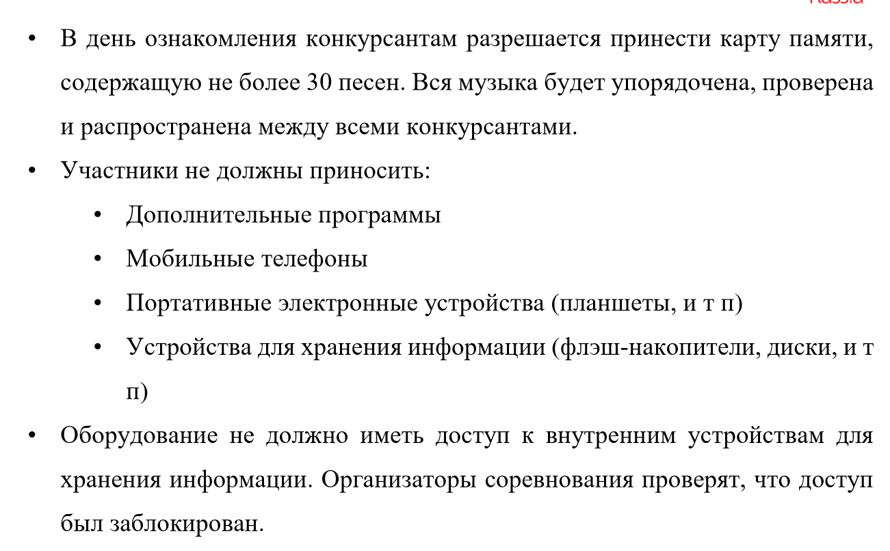
Техническое описание

Slide 21
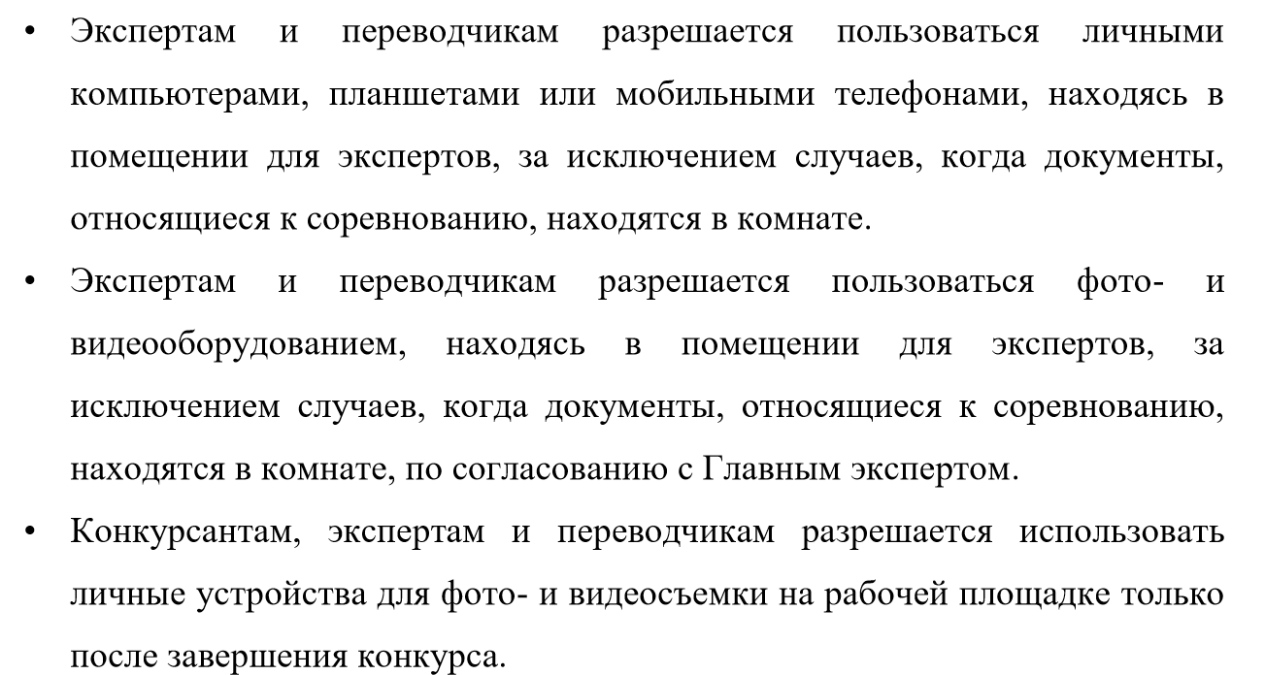
Техническое описание

